Slide 1
Uwarunkowania wsparcia w Działaniu 2.9. Przystosowanie do zmian klimatu – Szczegółowy Opis Priorytetów oraz kryteria wyboru projektów
Gdańsk, 4 października 2024 r.

Slide 2
Ogólny podział finansowy FEP 2021-2027
Cel Polityki | Udział % | mln EUR | Priorytet | Udział | mln EUR
1. Bardziej inteligentna Europa (EFRR) | 15,3% | 183,8 | 1. FE dla konkurencyjnego i inteligentnego Pomorza | 15,3% | 183,8
2. Bardziej przyjazna dla środowiska, niskoemisyjna Europa (EFRR) | 40,8% | 491,3 | 2. FE dla zielonego Pomorza | 28,5% | 342,9
 |  |  | 3. FE dla mobilnego Pomorza | 12,3% | 148,4
3. Lepiej połączona Europa (EFRR) | 20,8% | 250,7 | 4. FE dla lepiej połączonego Pomorza | 20,8% | 250,7
4. Europa o silniejszym wymiarze społecznym (EFS+/EFRR) | 100% EFS+ | 477,2 | 5. FE dla silnego społecznie Pomorza (EFS+) | 100,0% (EFS+) | 477,2
 | 19,4% | 233,5 | 6. FE dla silnego społecznie Pomorza (EFRR) | 19,4% | 233,5
5. Europa bliżej obywateli (EFRR) | 3,7% | 45,0 | 7. FE dla Pomorza bliższego obywatelom | 3,7% | 45,0
Pomoc Techniczna (EFRR+EFS+) | 70,2 |  | 8. Pomoc techniczna (EFS+) | 20,1
 |  |  | 9. Pomoc techniczna (EFRR) | 50,1
Ogółem FEP 2021-2027 (mln EUR) | 1 751,8
 | 1 254,4 (EFRR) + 497,4 (EFS+)

Slide 3
Priorytet 2. Fundusze europejskie zielonego Pomorza (EFRR)
CS | Zakres tematyczny | mln EUR
i | Efektywność energetyczna + systemy ciepłownicze | 160,7
ii | Odnawialne źródła energii | 42,5
iv | Adaptacja do zmian klimatu | 46,8
v | Gospodarka wodno-ściekowa | 21,2
vi | Gospodarka obiegu zamkniętego | 54,0
vii | Różnorodność biologiczna i ochrona przyrody | 17,6
viii | Mobilność miejska + tabor transportu publicznego | 148,4

Slide 4

Nabór dla Działania 2.9 Przystosowanie do zmian klimatu
termin naboru: 8 stycznia 2024 r. – 29 stycznia 2024 r. (godz. 9.00) (godz. 23.59)
  ostateczna kwota dofinansowania – określona w oparciu o kurs EBC aktualny na dzień podjęcia decyzji
  niewystarczająca alokacja – możliwość obniżenia dofinansowania wszystkim projektom wybranym do dofinansowania
  zmiana kursu, dodatkowe środki – możliwość wyboru dodatkowych projektów (zgodnie z kolejnością na liście)

Slide 5
Nabór dla Działania 2.9 Przystosowanie do zmian klimatu
Alokacja 57 172 302,20 złotych została podzielona następująco:
projekty dotyczące zagospodarowania wód opadowych i roztopowych wraz z błękitno-zieloną infrastrukturą, naturalną i małą retencją wodną (realizujące typy projektu 1-6): 51 455 071,98 złotych, w tym:
50 108 824,98 złotych ze środków EFRR,
1 346 247,00 złotych ze środków budżetu państwa,
projekty dotyczące systemów monitorowania, wczesnego ostrzegania i prognozowania wystąpienia zagrożeń naturalnych oraz wzmacniania służb ratowniczych (realizujące typy projektu 7-8): 5 717 230,22 złotych, w tym:
5 567 647,22 złotych ze środków EFRR,
149 583,00 złotych ze środków budżetu państwa.
O wsparcie ze środków budżetu państwa ubiegać się mogą wyłącznie podmioty realizujące projekty na terenie gmin wskazanych jako obszary zagrożone trwałą marginalizacją w województwie pomorskim wyszczególnione w Kontrakcie Programowym dla Województwa Pomorskiego (Lista gmin zagrożonych trwałą marginalizacją w województwie pomorskim stanowi Załącznik nr 3 do Regulaminu).

Slide 6
Typy projektów
• w zakresie zagospodarowania wód opadowych i roztopowych wraz z błękitno-zieloną infrastrukturą, naturalną i małą retencją wodną:
Budowa, rozbudowa błękitno-zielonej infrastruktury bazującej przede wszystkim na rozwiązaniach opartych na naturze (np. niecek bioretencyjnych, rowów bioretencyjnych i infiltracyjnych, ogrodów deszczowych, pasów zieleni połączonych z infiltracją, stawów retencyjnych, muld chłonnych).
Budowa, rozbudowa różnego rodzaju form mikroretencji, zbiorników retencyjnych, systemów infiltracyjnych, systemów sedymentacyjno-biofiltracyjnych, powierzchni przepuszczalnych oraz przebudowa powierzchni nieprzepuszczalnych na przepuszczalne na dużych powierzchniach (np. na boiskach, parkingach, placach, podwórzach), których celem jest przede wszystkim zatrzymanie wód opadowych w miejscu opadu.
Działania dotyczące zwiększania powierzchni zieleni na terenach miast i wsi (np. parków, zieleńców, zieleni ulicznej, zieleni osiedlowej, zielonych podwórek, zielonych dachów i ścian budynków, ogrodów deszczowych, zielonych przystanków komunikacji miejskiej, łąk kwietnych, lasów kieszonkowych Miyawakiego).

Slide 7
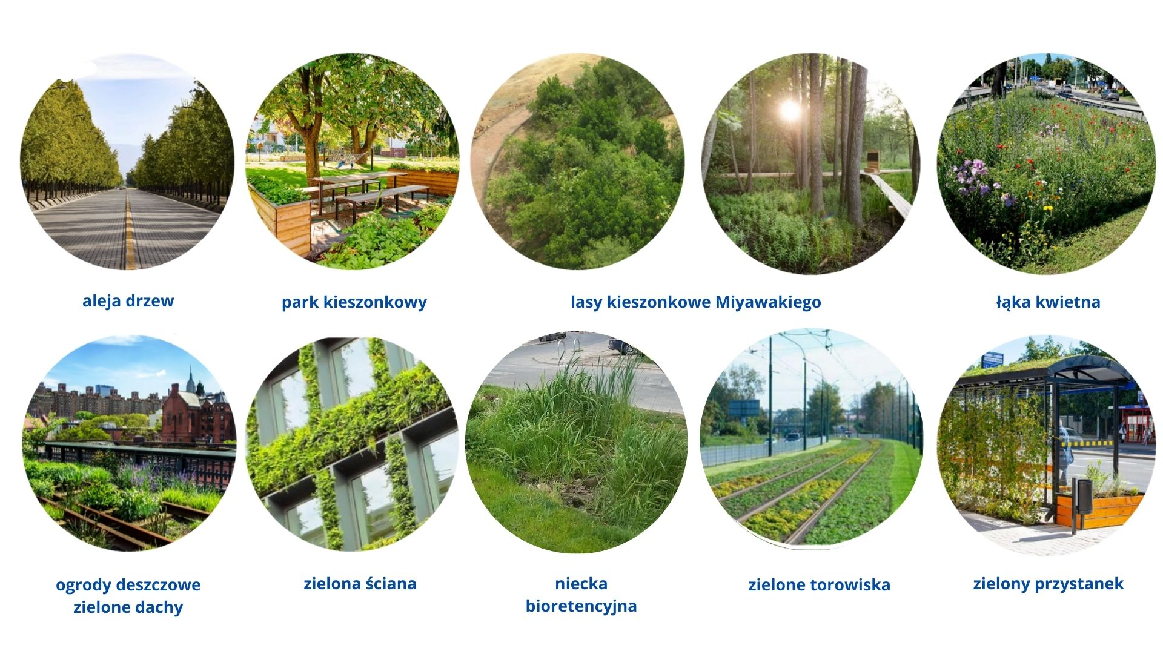
Przykłady rozwiązań w ramach Działania 2.9 Przystosowanie do zmian klimatu

Slide 8



Typy projektów
• w zakresie zagospodarowania wód opadowych i roztopowych wraz z błękitno-zieloną infrastrukturą, naturalną i małą retencją wodną:
Budowa, rozbudowa indywidualnych i zbiorczych systemów zatrzymywania, zagospodarowania i wykorzystania wód opadowych i roztopowych w miejscu ich powstawania tworzących element systemu retencji.
Działania dotyczące renaturyzacji obszarów od wód zależnych, utrzymania i rozwijania naturalnej retencji poprzez m.in. zachowanie i odtwarzanie lokalnych mokradeł, torfowisk, śródpolnych oczek wodnych.
Budowa, rozbudowa, przebudowa, odbudowa budowli przeciwpowodziowych - tylko na obszarach wyznaczonych na mapach zagrożenia powodziowego (MZP) i mapach ryzyka powodziowego (MRP): https://www.isok.gov.pl/hydroportal.html o lokalnej skali oddziaływania, wynikające z potrzeb jednostek samorządu terytorialnego.

Slide 9
Działania uzupełniające do typów projektów
Uzupełniająco w ramach typów projektów 1-6 składanych w ramach naboru można realizować:
budowa, rozbudowa systemów monitorowania, wczesnego ostrzegania i prognozowania wystąpienia zagrożeń naturalnych, a także szybkiego reagowania;
zakup specjalistycznego wyposażenia oraz budowa, rozbudowa infrastruktury, niezbędnych w celu prowadzenia akcji ratowniczych oraz usuwania skutków katastrof naturalnych lub awarii chemiczno-ekologicznych dla jednostek ochotniczych straży pożarnych włączonych do Krajowego Systemu Ratowniczo-Gaśniczego.
Uzupełniająco w ramach typów projektów 1-5 można realizować działania edukacyjne (do 10% kosztów kwalifikowalnych projektu) dotyczące:
zmian klimatu, m.in. konsekwencji, jakie mogą one powodować, a także sposobów przeciwdziałania i adaptacji do nich, w tym promowania właściwych postaw i zachowań, zarówno zmniejszających wpływ człowieka na klimat, jak i potrzebnych w momencie wystąpienia katastrofalnych zjawisk pochodzenia naturalnego;
ochrony zasobów wodnych.

Slide 10
Typy projektów
• w zakresie systemów monitorowania, wczesnego ostrzegania i prognozowania wystąpienia zagrożeń naturalnych oraz wzmacniania służb ratowniczych:
Budowa, rozbudowa systemów monitorowania, wczesnego ostrzegania i prognozowania wystąpienia zagrożeń naturalnych, a także szybkiego reagowania.
Zakup specjalistycznego wyposażenia oraz budowa, rozbudowa infrastruktury, niezbędnych w celu prowadzenia akcji ratowniczych oraz usuwania skutków katastrof naturalnych lub awarii chemiczno-ekologicznych dla jednostek ochotniczych straży pożarnych włączonych do Krajowego Systemu Ratowniczo-Gaśniczego.
Projekty składane w ramach naboru mogą realizować typy projektu 1-6 lub 7-8.
Powyższe oznacza, iż w ramach jednego projektu nie ma możliwości połączenia typów projektu 1-6 z typami projektu 7-8. W przypadku projektów realizujących typy projektów 1-6, działania z zakresu systemów monitorowania, wczesnego ostrzegania i prognozowania wystąpienia zagrożeń naturalnych oraz wzmacniania służb ratowniczych mogą mieć wyłącznie charakter uzupełniający.

Slide 11
Działanie 2.9. Przystosowanie do zmian klimatu
  Ukierunkowanie terytorialne - obszar województwa z wyłączeniem obszarów wskazanych w:
  Strategii ZIT dla Obszaru Metropolitalnego Gdańsk-Gdynia-Sopot (uprawnionych do wsparcia w ramach Działania 2.10.)
  Strategiach ZIT dla Miejskich Obszarów Funkcjonalnych (uprawnionych do wsparcia w ramach Działania 2.11.):
  ● Bytowa ● Chojnic-Człuchowa
  ● Kościerzyny ● Kwidzyna
  ● Lęborka ● Malborka-Sztumu
  ● Słupska-Ustki ● Starogardu Gdańskiego
  przy czym w ramach typów projektu 1- 5 wspierane będą wyłącznie projekty realizowane na obszarach miast i miejscowości poniżej 20 tys. mieszkańców oraz stolic powiatów poniżej 15 tys. mieszkańców. Liczba mieszkańców ustalona będzie na podstawie danych Głównego Urzędu Statystycznego aktualnych na dzień ogłoszenia naboru wniosków o dofinansowanie.

Slide 12
Najważniejsze warunki realizacji projektów (1/3)
Wykluczone są projekty, które spowodują zastosowanie art. 4 ust. 7 dyrektywy 2000/60/WE Parlamentu Europejskiego i Rady z dnia 23 października 2000 r. ustanawiającej ramy wspólnotowego działania w dziedzinie polityki wodnej.
Nie będą wspierane projekty związane z gospodarką ściekami komunalnymi.
W ramach czwartego typu projektu, w przypadku indywidualnych rozwiązań w zakresie adaptacji do zmian klimatu (np. indywidualnych systemów zatrzymywania, zagospodarowania i wykorzystania wód opadowych i roztopowych w miejscu ich powstawania, zielonych podwórek, zielonych dachów i ścian budynków, ogrodów deszczowych) przygotowanych przez np. właścicieli domów jednorodzinnych, wspólnoty mieszkaniowe - wspierane będą tylko projekty realizowane w ramach programów opracowanych i wdrażanych przez gminy lub stowarzyszenia, w tym stowarzyszenia założone przez mieszkańców.
Projekty obejmujące budowę, rozbudowę kanalizacji deszczowej muszą wynikać z miejskich planów adaptacji do zmian klimatu lub gminnych programów ochrony środowiska.
W ramach czwartego typu projektu, projekty obejmujące budowę systemów zbierania wód opadowych muszą być realizowane w połączeniu z elementami, które mają na celu zatrzymanie wody w miejscu opadu, takimi jak błękitno-zielona infrastruktura bazująca przede wszystkim na rozwiązaniach opartych na naturze.

Slide 13
Najważniejsze warunki realizacji projektów (2/3)
W ramach piątego typu projektu, w zakresie renaturyzacji obszarów od wód zależnych wspierane będą tylko projekty:
o lokalnej skali oddziaływania,
realizowane przez podmioty inne niż administracja rządowa, podległe jej organy i jednostki organizacyjne.
W ramach szóstego typu projektu, w zakresie budowli przeciwpowodziowych wspierane będą wyłącznie:
przedsięwzięcia o lokalnej skali oddziaływania, wynikające z potrzeb jednostek samorządu terytorialnego,
projekty nie mające negatywnego wpływu na stan lub potencjał ekologiczny jednolitych części wód.
Wyłączona ze wsparcia (niekwalifikowalna) jest infrastruktura rekreacyjna, np. place zabaw, siłownie, boiska, miejsca na ognisko, altany, wiaty.

Slide 14
Najważniejsze warunki realizacji projektów (3/3)
W ramach ósmego typu projektu oraz działań uzupełniających w zakresie wzmacniania służb ratowniczych:
  realizowane będą wyłącznie przedsięwzięcia obejmujące jednostki ochotniczych straży pożarnych włączonych do Krajowego Systemu Ratowniczo-Gaśniczego,
  wyłączone ze wsparcia będą budynki/części budynków nieprzeznaczone do prowadzenia akcji ratowniczych oraz usuwania skutków katastrof naturalnych lub awarii chemiczno-ekologicznych.
W ramach ósmego typu projektu dotyczącego wzmacniania potencjału służb ratowniczych minimalna wartość projektu wynosi 250 tysięcy złotych.
Podatek VAT i koszty pośrednie w projekcie są niekwalifikowalne.

Slide 15
Działanie 2.9. Przystosowanie do zmian klimatu
  Projekty preferowane
uzgodnione w ramach Zintegrowanych Porozumień Terytorialnych,
realizujące zalecenia związane z realizacją zasady DNSH wskazane w „Analizie spełniania zasady DNSH dla projektu programu Fundusze Europejskie dla Pomorza 2021-2027”, w szczególności dotyczące ochrony terenów zieleni takich jak (nie dotyczy typów projektu 7-8):
  wprowadzanie gatunków roślin będzie oparte przede wszystkim na nasadzeniach gatunków rodzimych z uwzględnieniem lokalnych warunków klimatycznych i siedliskowych,
  maksymalizacja ochrony istniejącej roślinności (zwłaszcza wysokiej),
w których przewidziano możliwość współpracy, polegającej na włączeniu podmiotów z innych państw członkowskich UE lub spoza UE we wdrażanie planów adaptacji do zmian klimatu (nie dotyczy typów projektu 7-8).

Slide 16
Wnioskodawcy uprawnieni do złożenia wniosku
W ramach naboru do złożenia wniosku uprawnione są następujące podmioty:
jednostki organizacyjne działające w imieniu jst,
jst,
organizacje pozarządowe,
partnerstwa publiczno-prywatne,
podmioty świadczące usługi publiczne w ramach realizacji obowiązków własnych jst,
spółki wodne,
wspólnoty, spółdzielnie mieszkaniowe i TBS.
Ze wsparcia w ramach naboru wykluczone są projekty których wnioskodawcami/partnerami są jst, mające status Obserwatora w ZIT lub jednostki organizacyjne i spółki od nich zależne, jeżeli podmioty te wskazane zostały w „Porozumieniu w sprawie realizacji instrumentu Zintegrowane Inwestycje Terytorialne” jako uprawnione do wsparcia w Działaniach 2.10. lub 2.11. FEP 2021-2027.

Slide 17
Dziękuję za uwagę

